Slide 1
4つの魚眼カメラにより 生成したパノラマ深さ画像 によるSLAM
システム制御工学研究室
学生氏名 髙岸 司
指導教員 本仲君子

Slide 2
背景
SLAM（Simultaneous Localization and Mapping）
未知環境で自律移動ロボットなどが自己位置推定と 地図作成を同時に行う技術
近年では自動運転やXR/ARにも用いられている
精度の高い従来の方法ではセンサの設置場所が限られ 高価であるという問題がある

Slide 3
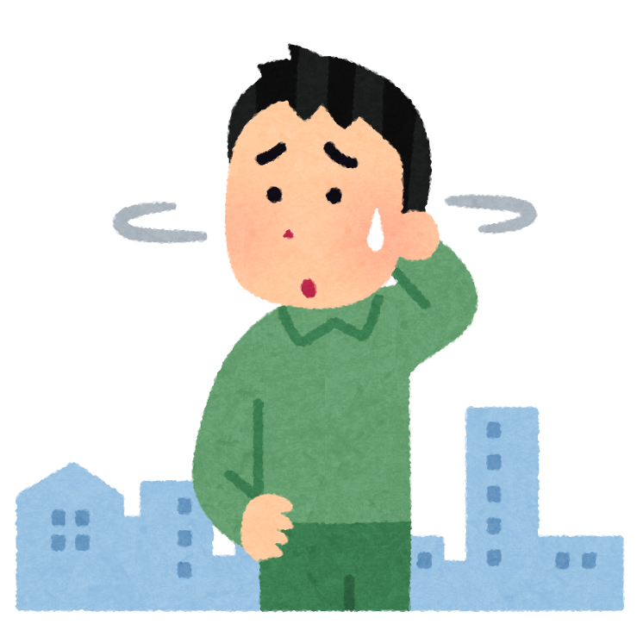


SLAMの構成要素
センサで観測
周囲の環境を 把握する
地図の作成
情報を蓄積して 整理する
自己位置推定
自分が地図のどこにいるか考える

Slide 4
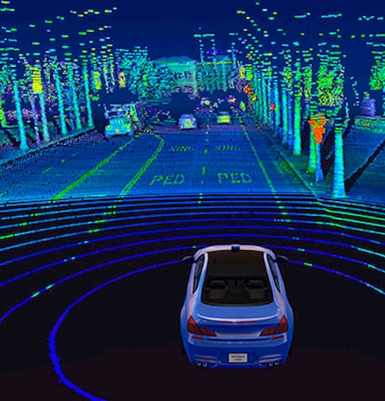
従来の問題と目的
従来のSLAMの手法
LiDAR-SLAM
〇高精度な距離計測が可能
×装置が高価・重量・消費電力が大きい
単眼/ステレオカメラSLAM
〇安価で軽量、設置自由度が高い
×視野が狭く, 特徴点が少ない環境で精度が低下
超広角カメラによる精度の高いSLAMを目指す

Slide 5
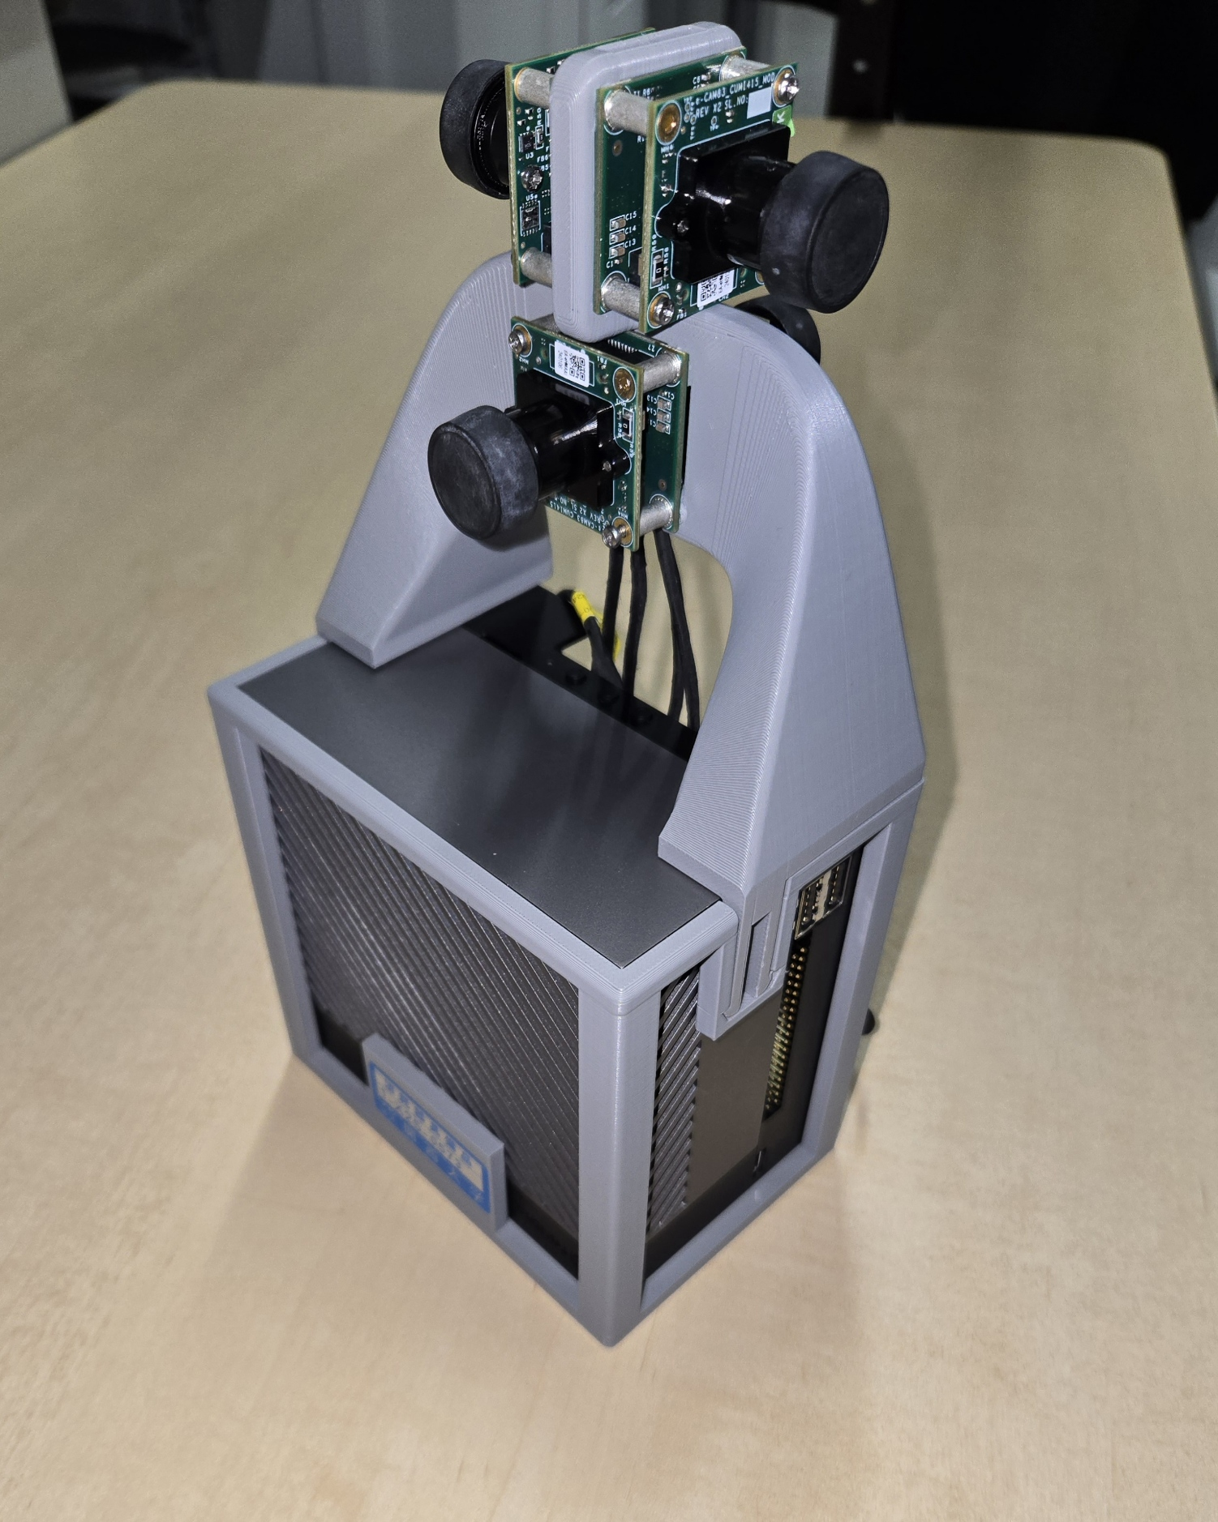
ハードウェア構成
全体構成
JetsonAGXOrin
魚眼カメラ*4
3Dプリントしたカメラフレーム
Jetson AGX Orin
小型で高性能な組み込みAI コンピューティングプラットフォーム
魚眼カメラ
220°の視野角 (FoV) を持つ
2台のカメラで視野全体をカバーする

Slide 6
魚眼カメラのカラー画像を深さ画像に変換
手順
魚眼カメラ

Slide 7
魚眼カメラのカラー画像を深さ画像に変換
手順
基準カメラ

Slide 8
魚眼カメラのカラー画像を深さ画像に変換
手順
基準カメラ

Slide 9
魚眼カメラのカラー画像を深さ画像に変換
手順
深さの候補をいくつか作る
基準カメラ

Slide 10
魚眼カメラのカラー画像から深さ画像を作成
手順
深さの候補をいくつか作る
補助カメラを選ぶ
各深さに対して再投影の 座標を計算
実際の色と比較して マッチングコストを計算
基準カメラ
補助カメラ

Slide 11
パノラマ画像につなぎ合わせる
4つの魚眼カメラから得た深さ3次元情報を仮想点から見た情報として統合
仮想点

Slide 12
SLAMに拡張
複数視点に分割してピンホール化
従来のSLAMは平面画像を扱うピンホールモデルが主流
360°深さ画像を前後左右に分割して各方向の画像を入力
正距円筒投影
使えるSLAMの形式がパノラマSLAM系に限られる

Slide 13
ルートマップ
カメラ環境構築
カメラ環境構築
リアルタイム 深さ画像作成
目標
先行研究の 環境構築
先行研究の 環境構築
SLAM環境構築

Slide 14
環境構築
カメラ環境の構築
カメラフレームの作成
動作環境を整える
開発者用のOSをフラッシュ
公式からのリリースパッケージを実行
先行研究の環境構築
公開されている先行研究のプログラムが動くPython 環境を整える

Slide 15
カメラ環境の構築が滞っている原因
公式からのリリースパッケージを実行する環境が 整っていない
開発者用のOSのバージョンが非常に限定的
バージョンを合わせるたびフラッシュされるので 整えた環境が消える➞Dockerの方が良いかもしれない
バージョンを合わせても動かない
原因究明中

Slide 16
先行研究の環境の構築が滞っている原因
公開されているGithubに詳細な環境の情報が書いていない
環境を整える手順は書いてあるが，手順通りに実行すると 自動的に最新版のライブラリがインストールされる
Jetson環境では，通常のLinuxと同様の方法で インストールできないライブラリが存在している

Slide 17
まとめ
ハードウェアを構成した
魚眼カメラでカラー画像を深さ画像に変換する 手法を確認した
環境を構築中

Slide 18
ご清聴ありがとうございました

Slide 19
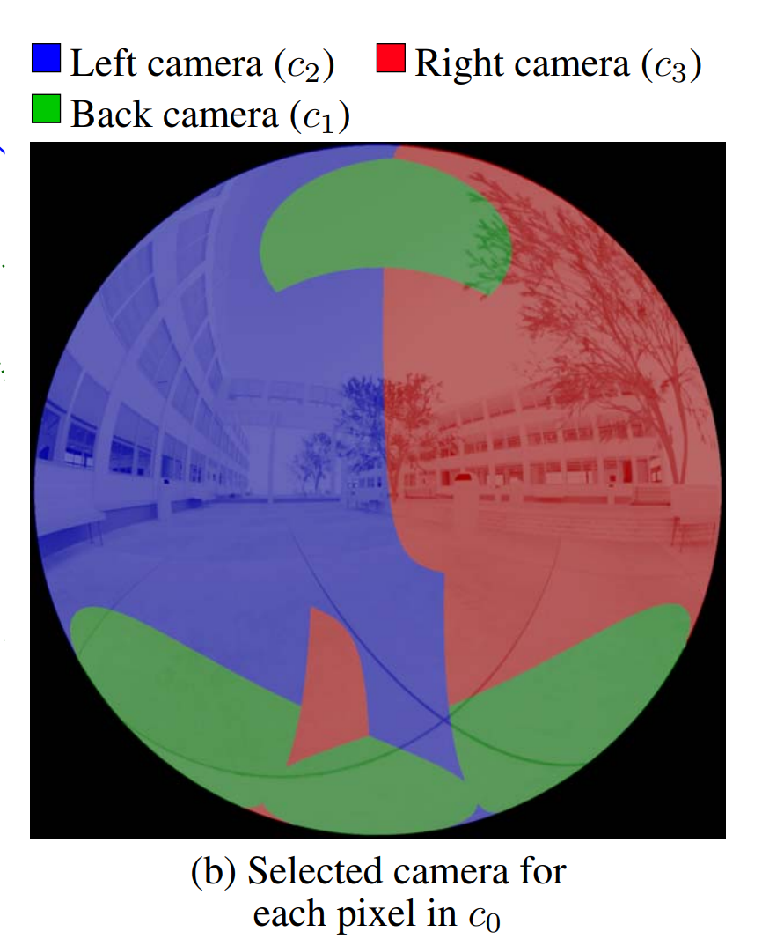
視差の大きいカメラを選ぶ
最小の深さと最大の深さで見える方向が大きく違う方が 違いが生まれやすく正確な深さが取れる
基準カメラ

